Slide 1
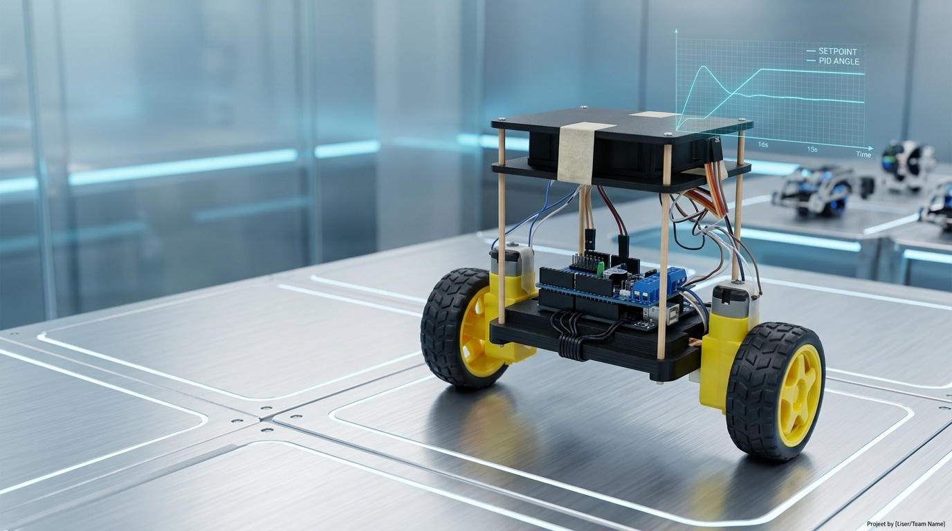

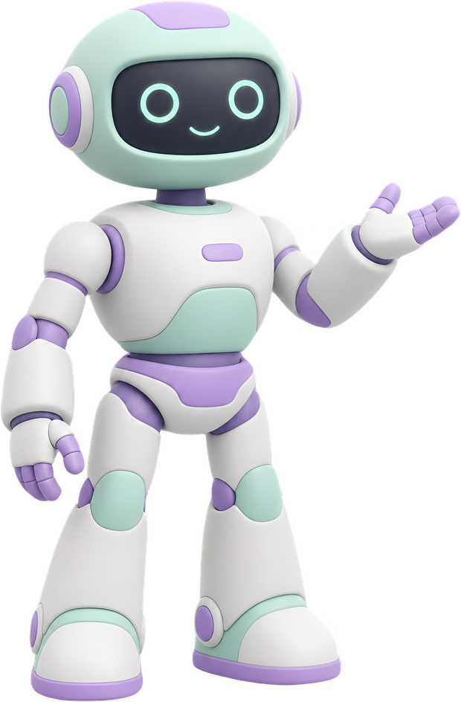
Proyecto Final Optativa I
Omar Villadiego
Darwin Arroyave
Brayan Hernandez
Integrantes

Slide 2
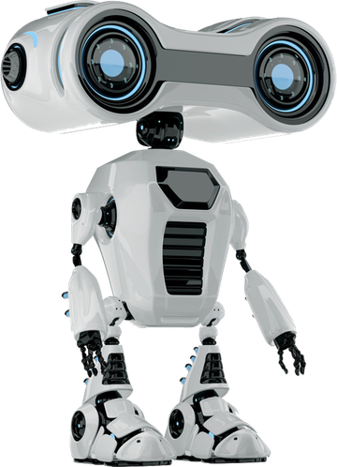
Robot autoequilibrado
Este proyecto consiste en un robot móvil auto-balanceado de dos ruedas basado en el principio del péndulo invertido. Utiliza un sensor inercial y un algoritmo de control PID para procesar la inclinación en tiempo real, aplicando correcciones instantáneas a los motores para garantizar su estabilidad dinámica.

Slide 3
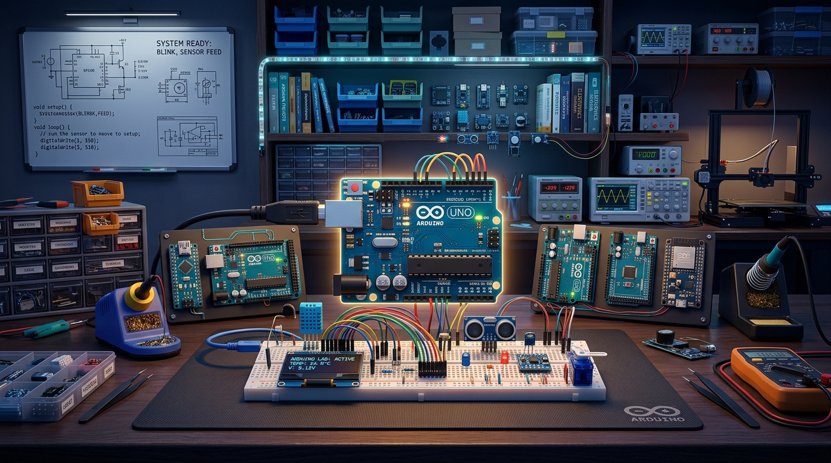
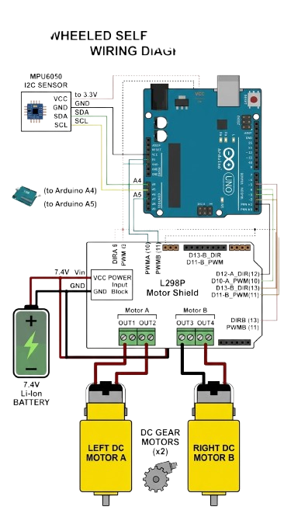
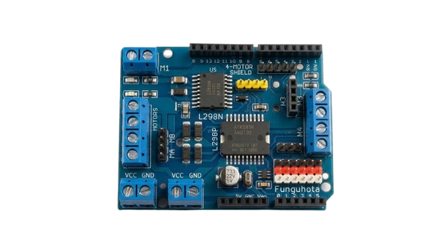
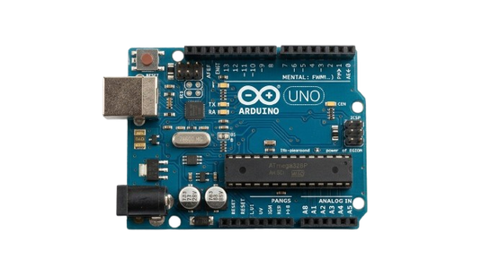
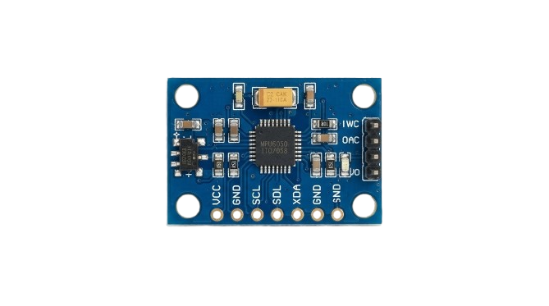
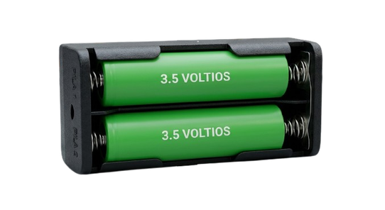
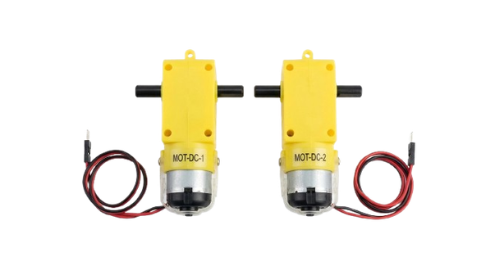
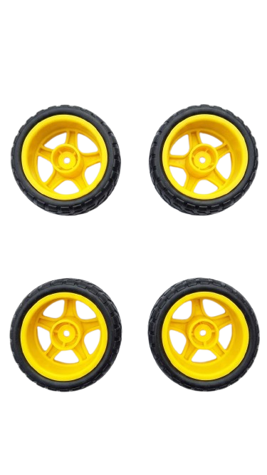
Materiales & esquema de conexiones
Motor Shield
Arduino UNO
Baterias
MPU6050
Motores
Llantas

Slide 4
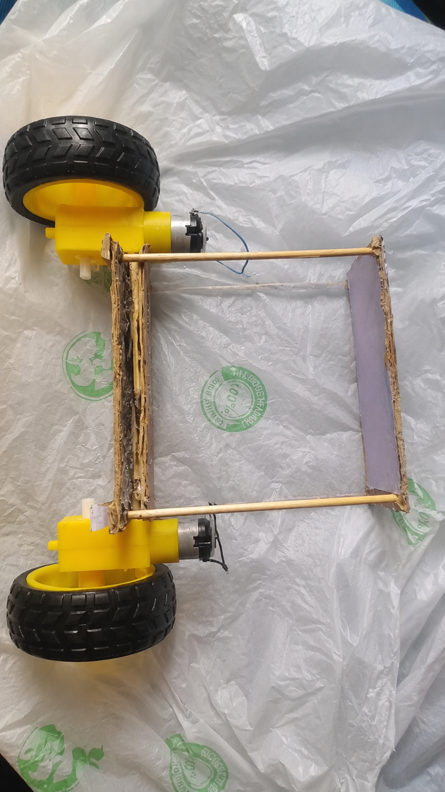
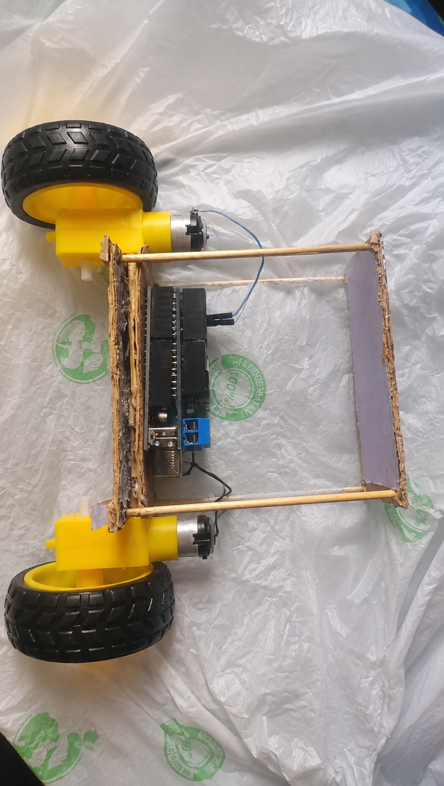
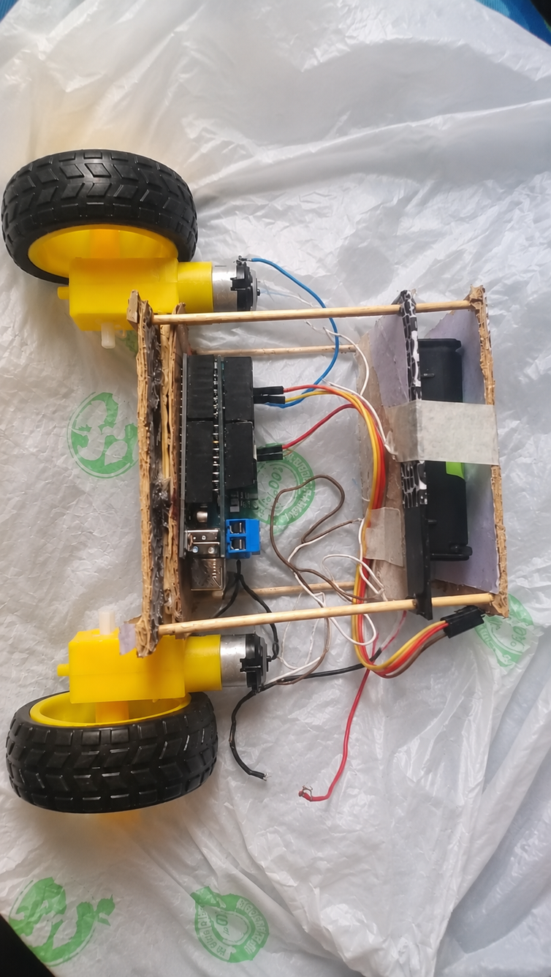
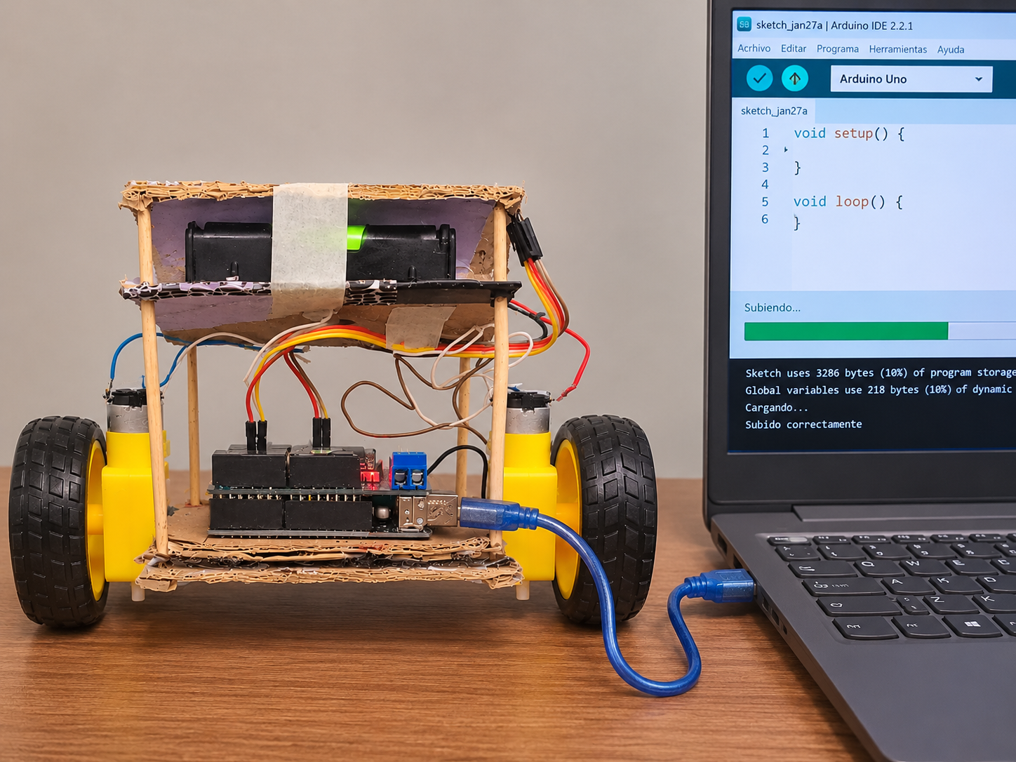
Paso 2: Instalación del Arduino y Motor Shield y sensor.
Paso 4: Cargar el código al robot y calibrar
Paso 3: Instalación del portabaterías y conexiones eléctricas.
Paso 1: Montaje de la estructura base.

